Slide 1

Simplify the following using Karnaugh maps:
a. V = f(a,b,c,d) = Σ(2,3,4,5,13,15)+ Σd(8,9,10,11)
ab
cd
00
01
11
10
00
 | 1 |  | d
 | 1 | 1 | d
1 |  | 1 | d
1 |  |  | d
01
11
10
V = ad + b’c + a’bc’

Slide 2
逻辑图
从输入到输出逐级写出
分析步骤：
1
已知逻辑图
逻辑表达式
2
化简
写逻辑表达式
最简与或表达式
化简或变换
3
列逻辑状态表
真值表
分析逻辑功能
4
电路的逻辑功能

Slide 3
例1:
逻辑图
从输入到输出逐级写出
1
1
逻辑表达式
2
化简
2
最简与或表达式

Slide 4
3
最简与或表达式
当输入A、B、C中有2个或3个为1时，输出Y为1，否则输出Y为0。
所以这个电路实际上是一种3人表决用的组合电路：只要有2票或3票同意，表决就通过。
A | B | C | Y
0 | 0 | 0 | 0
0 | 0 | 1 | 0
0 | 1 | 0 | 0
0 | 1 | 1 | 1
1 | 0 | 0 | 0
1 | 0 | 1 | 1
1 | 1 | 0 | 1
1 | 1 | 1 | 1
3
4
真值表
4
电路的逻辑功能

Slide 5
组合逻辑设计的一般方法
对求解问题写出问题描述。
根据问题描述构造真值表，建立输入输出变量间的关系。
推导出输出方程，根据设计要求用卡诺图或代数法化简或转换。
画出最后的逻辑图。
检验设计的正确性。

Slide 6
例2：
设计一个楼上、楼下开关的控制逻辑电路来控制楼梯上的路灯，使之在上楼前，用楼下开关打开电灯，上楼后，用楼上开关关灭电灯；或者在下楼前，用楼上开关打开电灯，下楼后，用楼下开关关灭电灯。
电路功能描述
1
设楼上开关为A，楼下开关为B，灯泡为Y。并设A、B闭合时为1，断开时为0；灯亮时Y为1，灯灭时Y为0。根据逻辑要求列出真值表。
1
A | B | Y
真值表
0
0
0
0
1
1
1
0
1
1
1
0

Slide 7
2
2
已为最简与或表达式
逻辑表达式或卡诺图
用与非门实现
化简
3
最简与或表达式
4
逻辑变换
用异或门实现
5
逻辑电路图

Slide 8
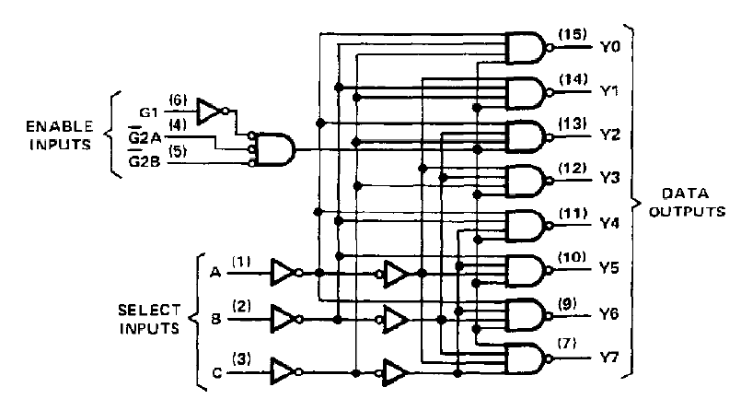
SN74LS138

Slide 9
输入 |  |  |  |  |  | 输出
使能 |  |  | 选择
G₁ | G₂A’ | G₂B’ | C | B | A | Y₀ | Y₁ | Y₂ | Y₃ | Y₄ | Y₅ | Y₆ | Y₇
0 | x | x | x | x | x | 1 | 1 | 1 | 1 | 1 | 1 | 1 | 1
x | 1 | x | x | x | x | 1 | 1 | 1 | 1 | 1 | 1 | 1 | 1
x | x | 1 | x | x | x | 1 | 1 | 1 | 1 | 1 | 1 | 1 | 1
1 | 0 | 0 | 0 | 0 | 0 | 0 | 1 | 1 | 1 | 1 | 1 | 1 | 1
1 | 0 | 0 | 0 | 0 | 1 | 1 | 0 | 1 | 1 | 1 | 1 | 1 | 1
1 | 0 | 0 | 0 | 1 | 0 | 1 | 1 | 0 | 1 | 1 | 1 | 1 | 1
1 | 0 | 0 | 0 | 1 | 1 | 1 | 1 | 1 | 0 | 1 | 1 | 1 | 1
1 | 0 | 0 | 1 | 0 | 0 | 1 | 1 | 1 | 1 | 0 | 1 | 1 | 1
1 | 0 | 0 | 1 | 0 | 1 | 1 | 1 | 1 | 1 | 1 | 0 | 1 | 1
1 | 0 | 0 | 1 | 1 | 0 | 1 | 1 | 1 | 1 | 1 | 1 | 0 | 1
1 | 0 | 0 | 1 | 1 | 1 | 1 | 1 | 1 | 1 | 1 | 1 | 1 | 0

Slide 10
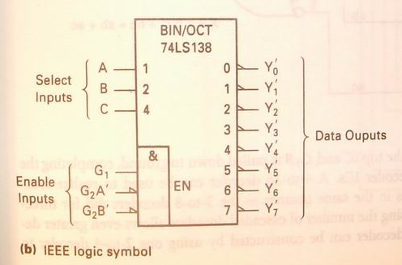
Y₀’=(C’B’A’)’
Y₁’=(C’B’A)’
Y₂’=(C’BA’)’
Y₃’=(C’BA)’
Y₄’=(CB’A’)’
Y₅’=(CB’A)’
Y₆’=(CBA’)’
Y₇’=(CBA)’
=m₀’
=m₁’
=m₂’
=m₃’
=m₄’
=m₅’
=m₆’
=m₇’
译码功能：根据输出引脚哪一条线有效，就可知道具体输入的二进制代码是哪一种组合。
Notes:
一个N变量的二进制姨妈的输出包含了n个变量的所有最小项，例如，3线/8线译码器的8个输出包含了3个变量的最小项，如图所示，当使能端有效时，译码器处于译码状态，各输出端表达式为：{}
因此，应用n变量译码器实现逻辑函数时，可以首先将逻辑函数变换成最小项之和的标准形式，并在译码器输出端连接适当的与非门作输出级，就能获得任何形式的输入变量不大于n的组合逻辑函数

Slide 11
对二输入变量A₀,A₁，译码器将得到四个输出 Y₀,Y₁,Y₂,Y_{3，}
对三输入变量A₀,A₁,A₂，译码器将得到八个输出 Y₀,Y₁,…,Y_{7，}
每一个输出Y_{i}对应该输入的最小项。
对二输入变量，如：Y_{i}’=0，即输入变量组合A₁A₀的M进制(M输出)形式为i。
用数字形式表示即：Y_{i} ⬄ m_{i}
可用译码器实现最小项

Slide 12
例：用3线-8线译码器 74LS138实现下面的逻辑函数：
Y₁=A’B’+AC+A’C’
Y₂=A’C+AC’
Y₃=B’C+BC’

Slide 13
将逻辑函数化为最小项之和的形式：
Y₁=A’B’+AC+A’C’
=A’B’C+A’B’C’+ABC+AB’C+A’BC’+A’B’C’
=m₁+m₀+m₇+m₅+m₂+m₀
= (m₀’m₁’m₂’m₅’m₇’)’
Y₂=A’C+AC’=A’BC+A’B’C+ABC’+AB’C’
= m₃+m₁+m₆+m₄
= (m₁’m₃’m₄’m₆’)’
Y₃=B’C+BC’=AB’C+A’B’C+ABC’+A’BC’
=m₅+m₁+m₆+m₂
= (m₁’m₂’m₅’m₆’)’

Slide 14
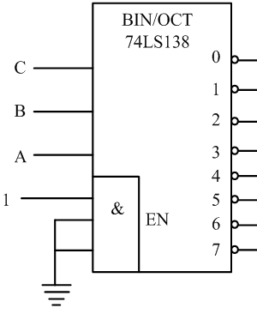
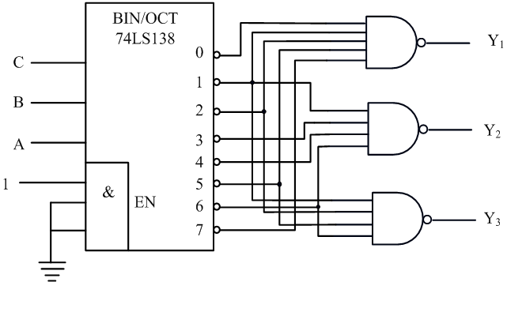
Y₁= (m₀’m₁’m₂’m₅’m₇’)’
Y₂= (m₁’m₃’m₄’m₆’)’
Y₃= (m₁’m₂’m₅’m₆’)’
当译码器输出低电平有效时，多选用与非门；译码器输出高电平有效时，多选用或门。

Slide 15
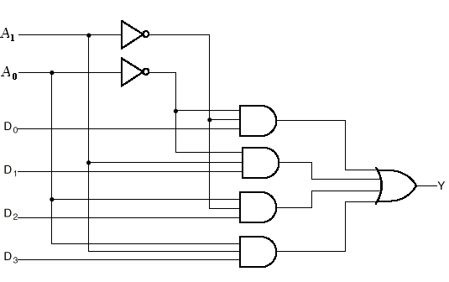
设计一个4选1数字多路器：在选择信号的控制下，从D₀～D₃中任选一个送到公共输出端Y。
A₁
A₀
Y
0
0
D₀
选择信号
0
1
D₁
1
0
D₂
1
1
D₃
Y=A₁’A₀’D₀+A₁’A₀D₁+A₁A₀’D₂+A₁A₀D₃
=∑m_{i}D_{i}
A₁
A₀
0
1
0
D0
D2
1
D1
D3

Slide 16
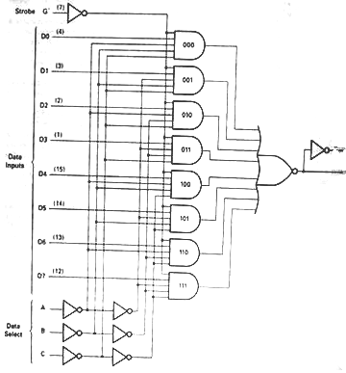
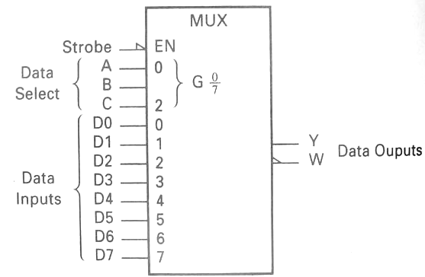
八选一多路器74LS151
C、B、A三位地址输入，可以从8个输入数据D7~D0中选择一个需要数据到输出；
D7~D0八个数据输入端；

Slide 17
数字多路器的应用
用数字多路器实现逻辑函数
a) 选择信号位数=逻辑函数中变量个数
b) 选择信号位数<逻辑函数中变量个数
解决1：多路器级联
解决2：利用降维卡诺图

Slide 18
卡诺图的降维
卡诺图的维数：卡诺图的变量数
如果把某些变量也作为卡诺图小方格内的值，将减小卡诺图的维数，这种卡诺图称为降维卡诺图。
作为降维图小方格中值的那些变量称为记图变量。
方法：
设记图变量为x，对于原卡诺图中，当x=0时，原图单元值为F，x=1时，原图单元值为G，则在新的降维图中对应的降维图单元中填入子函数x’F+xG。其中F和G可以是0、1、某一变量，也可以是某一函数。

Slide 19
例：实现对下面四变量卡诺图的降维
AB
CD
00
01
11
10
AB
00
00
01
11
10
A
C
B
0
1
01
0
0
CD
D
11
1
1
C+D
C+D
10
四变量
三变量
二变量

Slide 20
例：用4选1多路器实现布尔函数F=f(x,y,z)=∑(1,2,4,5,7)
解：F=f(x,y,z)=∑(1,2,4,5,7)=x’y’z+x’yz’+xy’z’+xy’z+xyz
函数输入变量组合为2³=8>4
解决方法：对布尔函数进行降维

Slide 21
方法一：令z为记图变量
XY
Z
00
01
11
10
z
z’
1
z
D₀
D₁
4-1
MUX
0
1
1
D₂
D₃
1
1
1
1
A0
Y
X
A1
X
EN
Y
0
1
D₀=z
D₁=z’
D₂=1
D₃=z
0
z
1
F=X’Y’D₀+X’YD₁+XY’D₂+XYD₃
=X’Y’Z+X’YZ’+XY’+XYZ
1
z’
z

Slide 22
1位半加器
组合逻辑设计流程
step1：分析输入与输出，写出变量：
输入：两个加数 A , B
输出：两个加数的和：S， 进位：Co
输入与输出的关系（1位二输入加法的可能）：
0+0=0
0+1=1
1+0=1
1+1=10
黄色数字为和， 红色数字为进位。
S
半加和
半加器
C_{O}
进位输出
A
B
加数
被加数

Slide 23
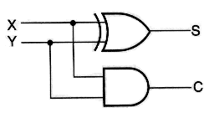
step2：列出真值表
step3：写出逻辑函数
A | B | S | C_{O}
0 | 0 | 0 | 0
0 | 1 | 1 | 0
1 | 0 | 1 | 0
1 | 1 | 0 | 1
step4：画出逻辑图

Slide 24
1位全加器（考虑低位来的进位）
组合逻辑设计流程
step1：分析输入与输出，写出变量：
输入：两个加数 A_{i} , B_{i}
来自低位的进位：C_{i-1}
输出：两个加数的和：S， 向高位的进位：C_{i}
step2：列出真值表
A_{i} | B_{i} | C_{i-1} | S | C_{i}
0 | 0 | 0 | 0 | 0
0 | 0 | 1 | 1 | 0
0 | 1 | 0 | 1 | 0
0 | 1 | 1 | 0 | 1
1 | 0 | 0 | 1 | 0
1 | 0 | 1 | 0 | 1
1 | 1 | 0 | 0 | 1
1 | 1 | 1 | 1 | 1

Slide 25
step3:逻辑函数
C_{i} = A_{i}B_{i} + A_{i}C_{i-1} + B_{i}C_{i-1}
S_{i} = A_{i}B_{i}’ C_{i-1}’ + A_{i}’B_{i}’C_{i-1} + A_{i}’B_{i}C_{i-1}’ + A_{i}B_{i}C_{i-1} = A_{i} ⊕ B_{i} ⊕ C_{i-1}

Slide 26
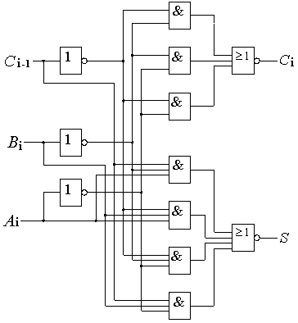
step4:

Slide 27
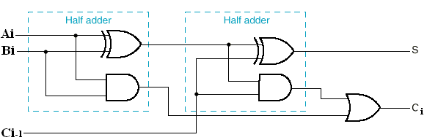
C_{i} = A_{i}B_{i} + A_{i}B_{i}’C_{i-1} + A_{i}’B_{i}C_{i-1}
= A_{i}B_{i} + (A_{i}B_{i}’ + A_{i}’B_{i})C_{i-1}
= A_{i}B_{i} + (A_{i} ⊕ B_{i})C_{i-1}
S_{i} = A_{i} ⊕ B_{i} ⊕ C_{i-1}

Slide 28
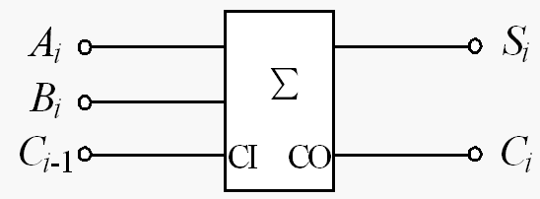
全加器的逻辑符号
全加和
全加器
进位输入
进位输出
加数
被加数

Slide 29
触发器逻辑功能的描述方法
主要有特性表、特性方程、驱动表（又称激励表）、状态转换图和波形图(又称时序图)等。
S_{D}
R_{D}
Q
功能
S’
Q
1 0 0 置0
0 1 1 置1
Q’
R’
1 1 不变 保持
0 0 不确定

Slide 30
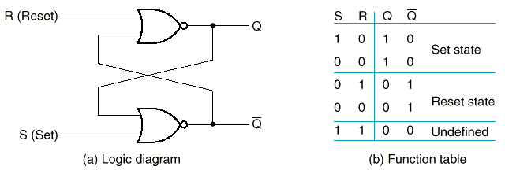
-- SR: “set-reset”, 有两个稳态，能够存储一位二进制值；其中，S=R=1时无定义.

Slide 31
真值表（激励表）
R’ Q^{n}
S’ | R’ | Q^{n} | Q^{n+1}
0 | 0 | 0 | ×
0 | 0 | 1 | ×
0 | 1 | 0 | 1
0 | 1 | 1 | 1
1 | 0 | 0 | 0
1 | 0 | 1 | 0
1 | 1 | 0 | 0
1 | 1 | 1 | 1
S’
0 0
0 1
1 1
1 0
d | d | 1 | 1
0 | 0 | 1 | 0
0
1
特性方程：
Q^{n+1}=S+R’Q^{n}
S’+R’=1 (约束条件)

Slide 32
波形图
输出既非 0 状态，也非 1 状态。当 R’ 和 S’ 同时由 0 变 1 时，输出状态可能为 0，也可能为 1，即输出状态不定。因此，这种情况禁用。
反映了触发器输入信号取值和状态之间对应关系
R’
S’
Q
置1
保持
置1
清0
置1
不允许
置1

Slide 33
时序逻辑电路功能的描述方法
时序电路的逻辑功能可用逻辑表达式、状态表、状态图、时序图和逻辑图5种方式表示，这些表示方法在本质上是相同的，可以互相转换。
1. 逻辑方程组
特征方程：描述触发器逻辑功能的逻辑表达式。
激励函数：触发器输入信号的逻辑表达式。
时钟方程：控制时钟CP的逻辑表达式。
次态方程：（状态方程）次态输出的逻辑表达式。
激励函数代入特征方程得次态方程。
输出函数：输出变量的布尔表达式。

Slide 34
时序逻辑电路功能的描述方法
2. 状态（真值）表：
表明输出Y、次态Q^{n+1}与输入X、现态Q^{n}逻辑关系的表格。
3. 状态图：
表明状态转换规律及相应输入、输出取值关系的图形。
4. 时序（波形）图
时序逻辑电路的工作波形图。

Slide 35
时序逻辑电路功能的描述方法
例1
Q
1K
解：
特性方程：
驱动方程：
状态方程：
波形图：
CP
C1
Q
1J
CP
Q

Slide 36
例2
C
R
Q₁
解：
特性方程：
驱动方程：
时钟方程：
状态方程：
1D
C1
Q₁
R
Q₂
B
1K
CP
C1
A
1J
Q₂
由状态方程画波形图：

Slide 37
CP
A
B
C
R
Q₁
1D
C
C1
Q₁
Q₁
R
Q₂
B
1K
Q₂
CP
C1
A
1J
Q₂

Slide 38
同步时序电路分析
1.确定系统变量：输入变量、状态变量以及输出变量；
2.确定触发器类型，写出特征方程；
3.写出激励方程；
4.写出次态方程；
5.写出输出方程；
6.构造转换表；
7.为每个状态分配相应符号，构造状态图或状态表；
8.画出时序图（波形图）；
9.功能分析。

Slide 39
例1:分析下面的同步时序电路，设初始状态为00，输入序列为0000011111，画出波形图。
FF1：JK触发器
FF0：JK触发器
J=K=1，实现翻转

Slide 40
1.确定系统变量：输入变量、状态变量以及输出变量；
输入变量：x
输出变量：z
状态变量：y1、y0
2.确定触发器类型，写出特征方程；
y^{n+1}=Jy^{n}’+k’y^{n}
3.写出激励方程；
K₀=J₀=1
K₁=J₁=x⊕y₀=x’y₀+xy₀’

Slide 41
4.写出次态方程；
y₁^{n+1}=J₁y₁’+k₁’y₁ y₁^{n+1}=x’y₁’y₀ +x’y₁y₀’+xy₁’y₀’+xy₁y₀
y₀^{n+1}=J₀y₀’+k₀’y₀ y₀^{n+1}=y₀’
5.写出输出方程；
Z=(xy₁’)’=x’+y₁
6.构造转换表

Slide 42
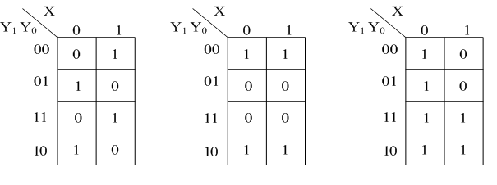
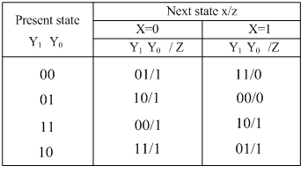
次态
y₁^{n+1}= x’y₁’y₀ +x’y₁y₀’ +xy₁’y₀’+xy₁y₀
y₀^{n+1}=y₀’
Z=(xy₁’)’=x’+y₁
Y₁^{n+1} K-Map
Y₀^{n+1} K-Map
Z K-Map
转换表

Slide 43
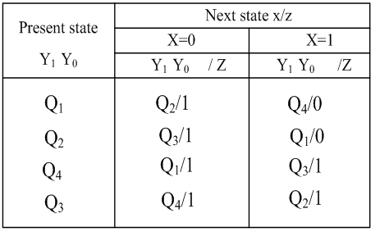
7.为每个状态分配相应符号，构造状态图或状态表；
Q1 | 00
Q2 | 01
Q3 | 10
Q4 | 11

Slide 44
8. 画出波形图

Slide 45
9.逻辑功能分析
从以上分析可以看出，当外部输入X=0时，状态转移按00→01→10→11→00→…规律变化，实现模4加法计数器的功能；当X=1时，状态转移按00→11→10→01→00→…规律变化，实现模4减法计数器的功能。所以，该电路是一个同步模4可逆计数器。X为加/减控制信号，Z为借位输出。

Slide 46
同步时序电路设计的一般步骤
1．形成原始状态图和原始状态表；
2．状态化简，求得最小化状态表；
3．状态编码，得到二进制转换表；
4．选定触发器的类型，并求出激励函数和输出函数最简表达式；
5．画出逻辑电路图。
时序电路设计中最大的挑战通常来自于从文字的用户需求描述来形成状态图。

Slide 47
形成原始状态图
一般应考虑如下几个方面问题：
1.确定电路模型 ：设计成Mealy型？ Moore型？
2.设立初始状态：时序逻辑电路在输入信号开始作用之前的状态称为初始状态。
3.根据需要记忆的信息增加新的状态 ：同步时序电路中状态数目的多少取决于需要记忆和区分的信息量。
4.确定各时刻电路的输出：在Moore型电路中，应指明每种状态下对应的输出；在Mealy型电路中应指明从每一个状态出发，在不同输入作用下的输出值。

Slide 48
例2：构造一个序列检测器。该检测器可以检测出串行输入序列10110的Mealy状态图。对所规定的位模式的检测能出现在较长的数据串中。正确的模式也可以和另一种模式重叠。输入模式被检测出来后，引起输出z变为高电平。
分析：
状态：5（“1”被检出，“10”被检出，“101”被检出，“1011”被检出，“10110”被检出——初始状态）
状态转换控制：串行输入为0或1
输出：检测出输入模式后输出z

Slide 49
错误，回到初始状态重新检测
字符串的第一个字符“1”
0/0
0/0
检测到“1”
1/0
错误
A
1/0
B
0/0
C
检测到“1”
检测到“10”
检测到“1“
检测到“10”
检测到“101”
例：输入10110110110
状态转换：B-C-D-E-C-D-E-C-D-E-C
输出：00001001001
1/0
0/1
0/0
1/0
检测到“10110”
E
D
检测到“1011”
1/0

Slide 50
例
试用JK触发器完成“111”序列检测器的设计。
解：
确定输入变量和输出变量。
S₀： 初始状态， 表示电路还没有收到一个有效的1。
S₁： 表示电路收到了一个1的状态。
S₂： 表示电路收到了连续两个1的状态。
S₃： 表示电路收到了连续三个1的状态。
设该电路的输入变量为X， 代表输入串行序列，输出变量为Z，表示检测结果。根据设计命题的要求，可分析出输入X和输出Z之间的关系为
X 011011111011
Z 000000111000
设置状态
状态是指需要记忆的信息或事件，用字母或符号来表示。
分析题意可知，该电路必须记住以下几件事：收到了一个1；连续收到了两个1；连续收到了三个1。因此，加上初始状态，共需四个状态，并规定如下：

Slide 51
画状态图，列状态表
以每一个状态作为现态，分析在各种输入条件下电路应转向的新状态和输出。该电路有一个输入变量X，因此，每个状态都有两条转移线，画状态图时应先从初始状态S₀出发 当电路处于S₀状态时，若输入X=0，则输出Z=0，电路保持S₀状态不变，表示还未收到过1；若输入X=1，电路应记住输入了一个1，因此，电路应转向新状态S₁，输出Z=0。当电路处于S₁状态时，若输入X=0，则输出Z=0，电路回到S₀状态重新开始；若输入X=1，电路应记住连续输入了两个1。因此，电路应转向新状态S₂，输出Z=0。以此类推。

Slide 52
构造状态图
X/Z
1/0
设电路开始处于初始状态为S_{0。}
0/0
S₀
S₁
第一次输入1时，由状态S₀转入状态S₁，并输出0；
0/0
1/0
0/0
0/0
若继续输入1，由状态S₁转入状态S₂，并输出0；
S₃
S₂
1/1
1/1
如果仍接着输入1，由状态S₂转入状态S₃，并输出1；
电路无论处在什么状态，只要输入0，都应回到初始状态，并输出0，以便重新计数。
此后若继续输入1，电路仍停留在状态S₃，并输出1。

Slide 53
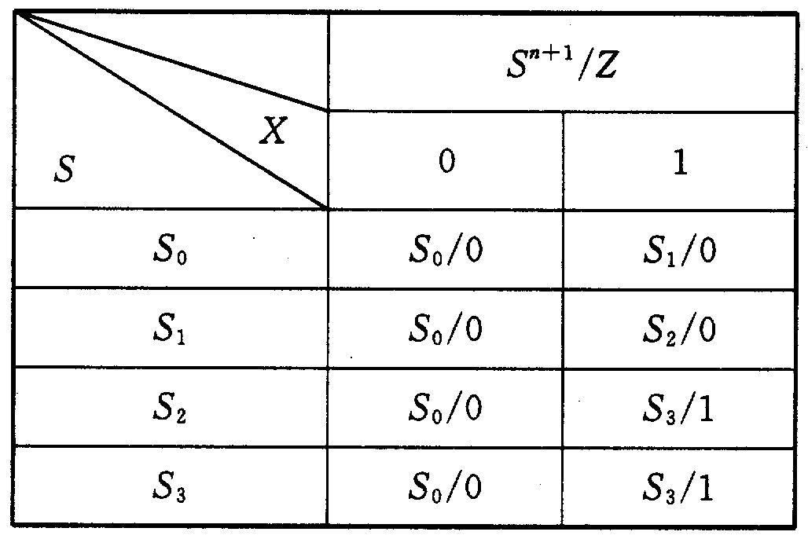
导出状态表

Slide 54
状态化简
状态分配
S₀=00S₁=01S₂=10
状态图中，凡是在输入相同时，输出相同、要转换到的次态也相同的状态，称为等价状态。状态化简就是将多个等价状态合并成一个状态，把多余的状态都去掉，从而得到最简的状态图。
状态图中，状态S₂和S₃等价。因为它们在输入为1时输出都为1，且都转换到次态S₃；在输入为0时输出都为0，且都转换到次态S₀。所以它们可以合并为一个状态，合并后的状态用S₂表示。

Slide 55
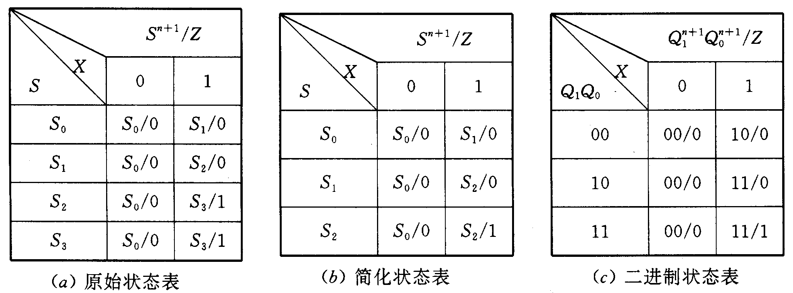
状态化简和状态分配
由表（a）原始状态表用直接观测法可知，S₂、S₃为等价状态对，简化后可得如表（b）最简状态表。
01/0
01
10/0
10
10/1
该时序电路共有三个状态，用两个JK触发器FF₀、FF₁ ，状态变量为Q₁、Q₀。

Slide 56
列输出和驱动方程
根据状态表填写次态和输出函数卡诺图，从而求得次态和输出方程组，然后将各状态方程与所选用的触发器的特性方程对比，便可求出驱动方程。
当选用JK触发器时，为了使状态方程与触发器的特性方程便于对比，尽可能将状态方程写成 的形式。 

Slide 57
由状态图列状态表
0 0 0 0 0 0
0 0 1 0 0 0
0 1 0 0 0 0
0 1 1 × × ×
0 0 0 1 0
1 0 1 1 0 0
1 0 1 0 1
1 1 1 × × ×

Slide 58
比较，得驱动方程

Slide 59
自启动检查
将无效状态11代入输出方程和状态方程计算：
电路能够自启动。
00
0/0
11
0/0
Q₁Q₀
X/Y
1/0
1/1
0/0
0/0
10
01
1/1
1/0

Slide 60
电路图

